Slide 1
Abschluss Präsentation der Data-Analytics Studienarbeit
Von Jan Friedrich und Christoph Kennerknecht

Slide 2

Studienarbeit
Data Analytics
Christoph Kennerknecht, Jan Friedrich

Slide 3
Gliederung
Allgemeines über autonomes Fahren
5 Stufen des autonomes Fahrens
Das Trolley Problem
Notwendigkeit moralischer Algorithmen
„Ethik programmieren“
Moralisches Dilemma

Slide 5
Quellenverzeichnis
Textquellen
Ethik-Kommission 2017 Automatisiertes und Vernetztes Fahren
Brändle Grunwald 2019 Autonomes Fahren Aus Sicht Der Maschinenethik
Jenkins 2018 Autonome Fahrzeuge
http://moralmachineresults.scalablecoop.org/
https://gizmodo.com/your-self-driving-car-will-be-programmed-to-kill-you-de-1782499265
https://www.automobil-industrie.vogel.de/autonomes-fahren-definition-level-grundlagen-a-786184/
https://www.tagesspiegel.de/wirtschaft/autonomes-fahren-ethik-kommission-schlaegt-20-regeln-vor/19958182.html
https://www.elektronikpraxis.vogel.de/20-ethik-leitlinien-fuer-das-autonome-fahren-a-617789/
https://towardsdatascience.com/trolley-problem-isnt-theoretical-2fa92be4b050
https://www.forbes.com/sites/patricklin/2017/04/05/heres-how-tesla-solves-a-self-driving-crash-dilemma/#7d53ef926813
Videoquellen
The Social Dilemma Of Driverless Cars | Iyad Rahwan | TEDxCambridge - https://www.youtube.com/watch?v=nhCh1pBsS80&t
The ethical dilemma of self-driving cars - Patrick Lin - https://www.youtube.com/watch?v=ixIoDYVfKA0
Bildquellen
https://www.flaticon.com/de/packs/car-16
https://www.flaticon.com/packs/traffic-and-driving-5
https://www.gefahrenstellen.de/service/unfallstatistiken/

Slide 6
Danke für Ihre Aufmerksamkeit!

Slide 7
Gliederung des Vortrags
Kurzzusammenfassung der ersten vier Aufgabe
Kurze Vorstellung unserer Thesen zu Aufgabe 5 b und c
Kurze Vorstellung der Thesen zu Aufgabe 6 b
Kurze Vorstellung der Thesen zu den Aufgaben 7 e und f
Vortrag über unsere Hypothese, Daten für die Analyse, Analysen und Resultate bezüglich Aufgabe 8
Quellen

Slide 8
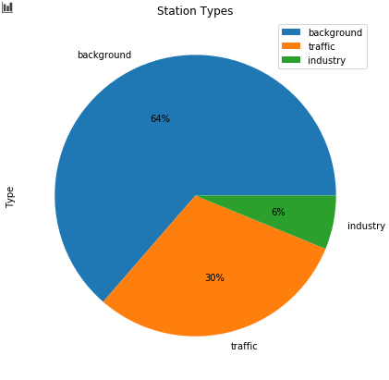
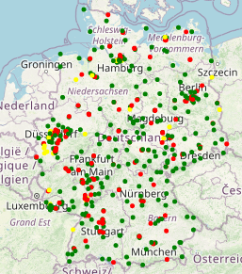
Kurzvorstellung der ersten vier Aufgaben: Aufgabe 1
Es sind deutschlandweit 431 Stationen aktiv
Die Stationen setzten sich wie in der Grafik zu sehen zusammen
Die Stationen sind ungefähr gleich verteilt in Deutschland

Slide 9
Aufgabe 2
Nur 45 der 53 bayrischen Stationen erfüllen die Anforderungen aus Aufgabe 2

Slide 10
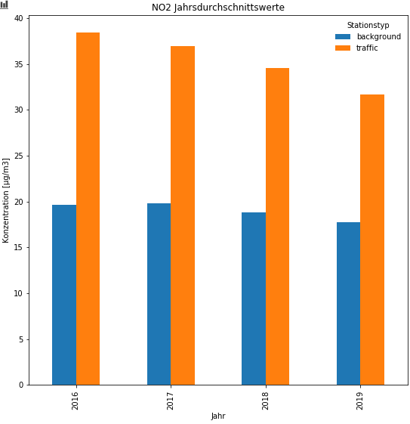
Aufgabe 3
Die höchste gemessene NO2-Konzentration beträgt 270 μg/m3 und wurde an der Station 535 am 22.06.2017 um 16:00:00 gemessen.
Der Tag mit der höchsten durchschnittlichen NO2-Konzentration war der 23.01.2017 mit 75.72 μg/m3.
Die Jahrensdurchschnittswerte der NO2-Konzentration seit 2016 fallen bei Traffic-Stationen sichtbar ab

Slide 11
Aufgabe 4
Die Stationen, die das Kriterium für den Stundegrenzwert von 200 μg/m3 überschreiten sind: 473,530,535 und 539
Die Station 535 überschritt diesen Grenzwert in den letzten vier Jahren 27 mal davon 13 mal 2016 und 12 mal 2017.
Auffällig ist hier, dass keine Station diesen Grenzwert öfter als 18 mal im Jahr überschreitet.

Slide 12
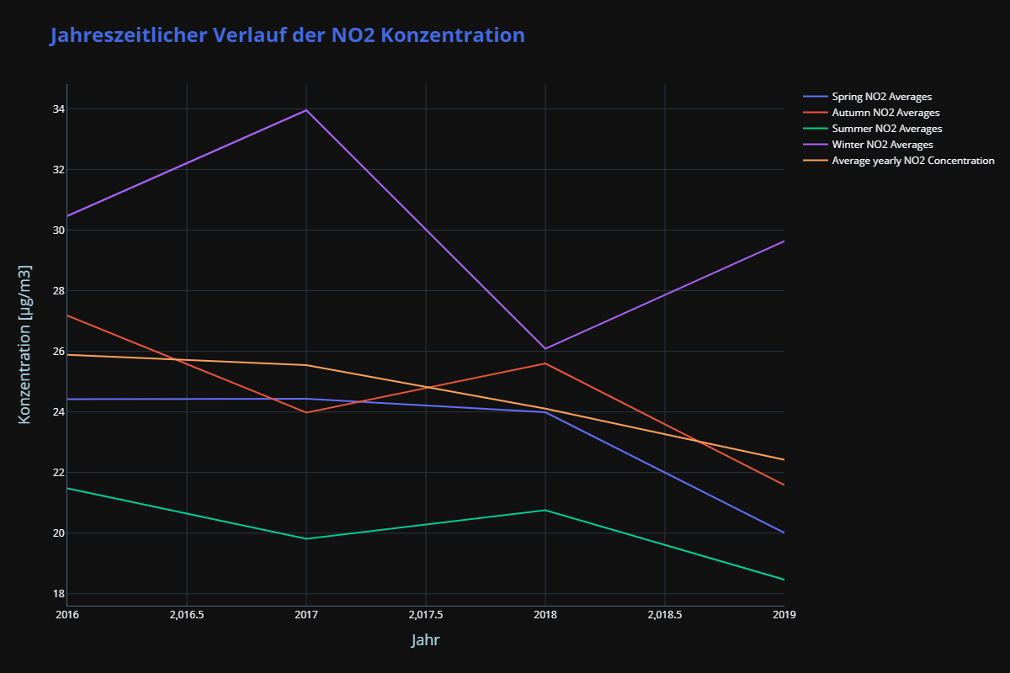
Kurze Vorstellung unserer Thesen zu Aufgabe 5 b
Die NO2-Konzentration ist im Winter ist signifikant höher als die NO2-Konzentration aller anderen Jahreszeiten
Die NO2-Konzentration ist im Sommer signifikant niedriger ist als in allen anderen Jahreszeiten
Die hohe NO2-Konzentration ist durch das einsetzten von Gebäudeheizungen im Winter zu erklären [1]. Die Nutzung von Gebäudeheizungen ist zwar auch in den Jahreszeiten Herbst und Frühling vorhanden, fällt aber wenige stark aus. Im Sommer ist die Nutzung von Gebäudeheizungen wiederum vernachlässigbar klein.

Slide 13
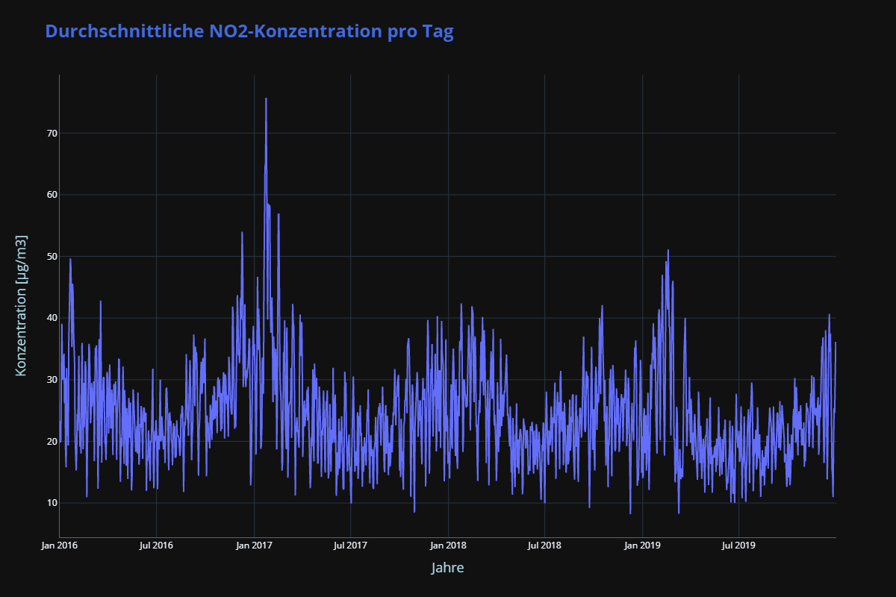
Kurze Vorstellung unserer Thesen zu Aufgabe 5 c
NO2 Konzentration im Winter ist signifikant höher als die NO2-Konzentration alle anderen Jahreszeiten
Die jahreszeitlichen Höchstwerte sind im Winter zu verzeichnen
Außerdem lässt sich augenscheinlich eine sinkende Volatilität der NO2-Konzentration vermuten

Slide 14
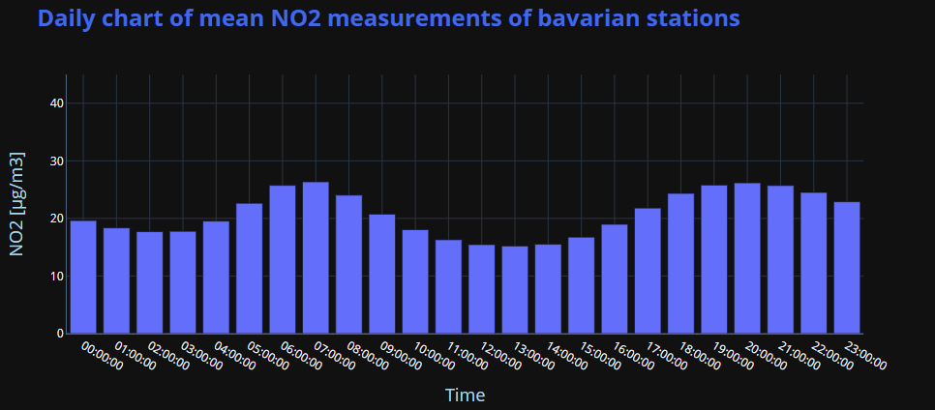
Kurze Vorstellung der Thesen zu Aufgabe 6 b
Thesen:
Freitag Abends und Montag Morgens ist, bei allen Typen, eine erhöhte NO2-Konzentration zu erkennen
Jeden Wochentag zwischen 6 und 9 Uhr bzw. 17 und 21 Uhr sind Peaks zu vermuten
Traffic Stationen haben einen grundsätzlich höheren Durchschnittswert als Background Stationen
Fakten:
Montag Morgen ist keine erhöhte Konzentration zu erkennen
These 2 ist bestätig. Es lassen sich Rushhour-Peaks erkennen.
These 3 ist bestätigt. Erhöhte NO2 Konzentration an Traffic Stationen ist gegeben
Freitag Abend eine auffällige Erhöhung der Messwerte
Von Montag bis Freitag steigen die Messwerte in den Abendstunden

Slide 15
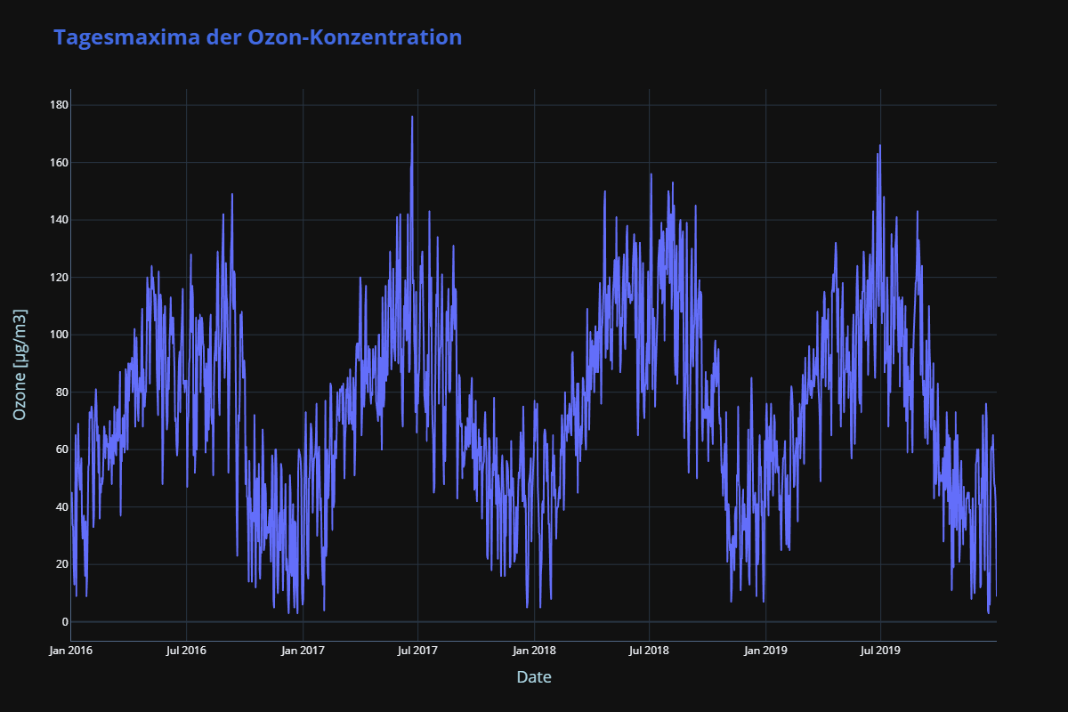
Kurze Vorstellung der Thesen zu den Aufgaben 7 e
Ein klar zu erkennender Trend ist die erhöhte Konzentration von Ozon in den Sommermonaten.
Dies kann auf die erhöhe Bildung von Ozon im Sommer zurückgeführt werden[2].

Slide 16
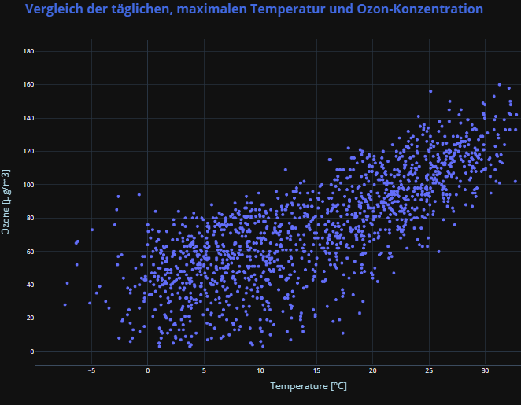
Kurze Vorstellung der Thesen zu den Aufgaben 7 f
Unter 12°C gibt es keinen Datenpunkt mit einer Konzentration von Ozon über 100 μg/m3
Erklären lässt sich dies durch den direkten Zusammenhang (Korrelation) zwischen höheren Temperaturen und der Ozon Bildungsrate [2]

Slide 17
Unsere Hypothese zu Aufgabe 8
Corona hat einen Einfluss auf die Schadstoffkonzentration, vor allem wird sich dies eher bei den städtischen Stationen bemerkbar machen, da hier der Verkehr stark gesunken gewesen ist

Slide 18
Unsere Daten für die Analyse
Alle Schadstofftypen im Ein-Stunden-Mittelwert für Bayern
Alle Schadstofftypen im Ein-Stunden-Mittelwert für Deutschland (Erklärung hierzu folgt)

Slide 19
Unsere Analysen
Das Plotten der durchschnittliche Ein-Stunden-Mittelwerte im Tagesdurchschnitt der Vorjahre und der selben Daten aus dem Jahr 2020
Das Plotten der durchschnittlichen Ein-Stunden-Mittelwerte der NO2-Konzentration im Tagesdurchschnitt der Vorjahre und der selben Daten aus dem Jahr 2020 sortiert nach Typ

Slide 20
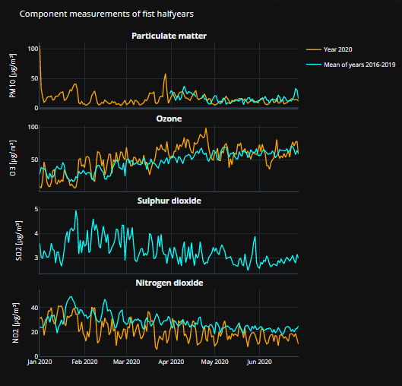
Graph für die Allgemeine Schadstoffanalyse

Slide 21
Unsere Beobachtungen: Allgemeine Schadstoffanalyse
Das Jahr 2015 liefert keine Ein-Stunden-Mittelwerte für irgendeinen Schadstoffe
Keine Ein-Stunden-Mittelwerte für den Schadstoff CO für den Zeitraum 2015-2020, weswegen auch kein Diagramm für diesen Schadstoff gezeichnet wurde
Ein-Stunden-Mittelwerte für den Schadstoff PM10 existieren erst seit Ende März 2019
Keine Ein-Stunden-Mittelwerte für den Schadstoff SO2 nach Juni 2018
Zusammenfassend lässt sich sagen, dass die Daten relativ unvollständig sind.

Slide 22
Unsere Beobachtungen und Fazit: Allgemeine Schadstoffanalyse
Ein-Stunden-Mittelwerte für NO2 ist im Durchschnitt niedriger als die Durchschnittswerte der Vorjahre
O3 hat einen vollständigen Datensatz, jedoch lassen sich hier keine Besonderheiten erkennen
Fazit: Der Ein-Stunden-Mittelwert von NO2 ist neben dem Ein-Stunden-Mittelwerte für Ozon der einzige Datensatz, der stabil genug ist, um analysiert zu werden. Da Ozon, wie in Aufgabe 7 f angemerkt, nur wenig unter menschlichen Einfluss steht, werden für den zweiten Teil unserer Analyse nur Ein-Stunden-Mittelwert von NO2 in Betracht gezogen.

Slide 23
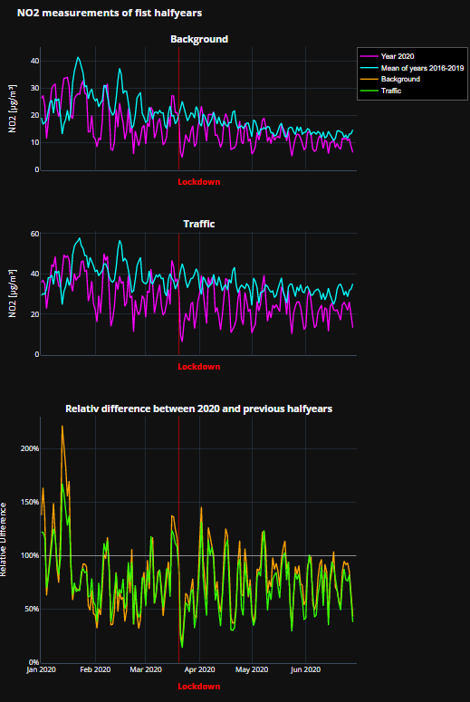
Graph für die NO2 Analyse
Neuen großer screenshot machen

Slide 24
Unsere Beobachtungen: NO2 Analyse
Prozentuell gesehen hohe Werte im Vergleich zu den Vorjahreskonzentrationen im Januar 2020
Der Großteil des Graphs liegt unter der 100% Marke
Es ist ein Abfall der NO2-Konzentration zu erkennen, als die Ausgangssperre in Kraft getreten ist
Es ist ein Abfall der NO2-Konzentration vom 14.04.2020-19.01.2020 zu erkennen
Der relativ Wert der NO2-Konzentration ist bei Background-Stationen näher an der 100% Marke als bei den Traffic-Stationen

Slide 25
Fakten: NO2 Analyse
Am 20.03 trat die Ausgangsperre in Kraft [5]
Vom 14.01.2020-19.01.2020 gab es außergewöhnliche Wetterbedingungen[3]
Am 27.01.2020 wurde der erste Corona-Fall in Deutschland bestätigt[4]
Der Graph ist stark schwankend, da nur Daten aus den vier Vorjahren als Grundmenge herangezogen wurden (Da vorher keine vorhanden)

Slide 26
Unser Fazit: NO2 Analyse
Der Beginn der Ausgangssperre hat einen kurzzeitigen starken Effekt auf die NO2-Konzentration gehabt.
Der Graph hält sich seit dem ersten Corona Fall in Deutschland meistens unter der 100% Marke auf, was einen klaren Einfluss der Corona Pandemie auf die NO2-Konzentration zeigt.
Die Background-Stationen haben einen höheren relativen Wert zu den Vorjahren als die Traffic-Stationen, was vermuten lässt, dass die Corona Pandemie einen stärkeren Einfluss auf die NO2-Konzentration in Gebieten nahe der Traffic-Stationen hat als nahe der Background-Stationen. Dies wäre mit einem reduzierten Straßenverkehr erklärbar, welcher, wie schon eine vorherige Beobachtung erkennen ließ, einen Einfluss auf die NO2 - Konzentration durch die Abgase hat.

Slide 27
Quellen
[1] https://www.hlnug.de/fileadmin/dokumente/luft/faltblaetter/Stickstoffoxid_12Seiten_2017_170606_Web.pdf
[2] https://www.esrl.noaa.gov/csl/assessments/ozone/2010/twentyquestions/Q2.pdf
[3] https://www.merkur.de/welt/wetter-deutschland-2020-prognose-warnung-winter-schnee-wende-glaette-vorhersage-kachelmann-januar-dwd-zr-13433972.html
[4] https://www.spiegel.de/wissenschaft/medizin/erster-corona-fall-in-deutschland-die-unglueckliche-reise-von-patientin-0-a-2096d364-dcd8-4ec8-98ca-7a8ca1d63524
[5] https://www.tagesschau.de/inland/soeder-363.html

Slide 28
Danke für ihre Aufmerksamkeit

